Slide 1

数组中的第K个最大元素
门徒计划，带你开启算法精进之路

Slide 2
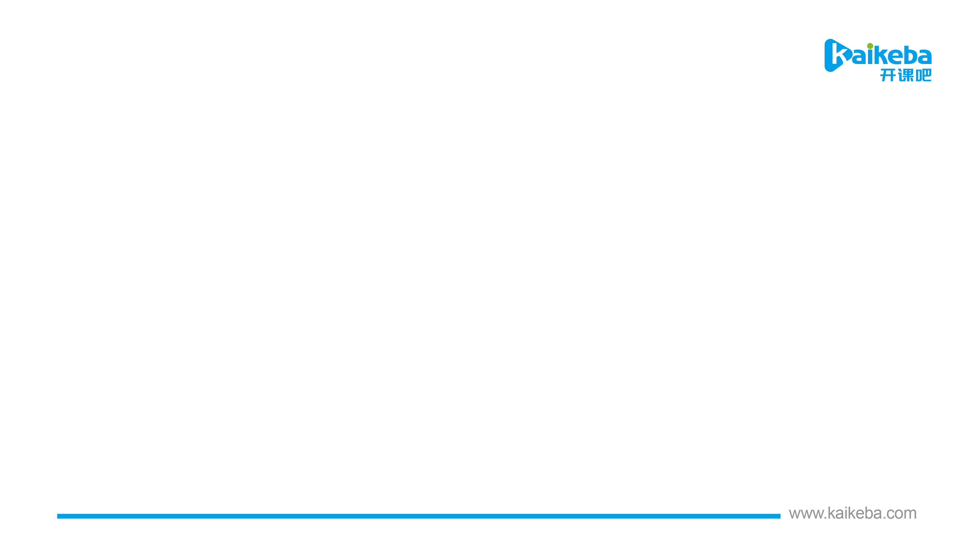
LeetCode-215 数组中的第K个最大元素
[3,2,1,5,6,4] 和 k = 2
在未排序的数组中找到第 k 个最大的元素。
我们可以维护一个大小为K的小根堆，用来存储前K个最大的元素。
将数组中的元素放入堆中，当堆的大小超过K，就将堆顶元素弹出
，最后留在堆顶的就是我们需要的元素

Slide 3
LeetCode-215 数组中的第K个最大元素
3
[3,2,1,5,6,4] 和 k = 2
在未排序的数组中找到第 k 个最大的元素。
我们可以维护一个大小为K的小根堆，用来存储前K个最大的元素。
将数组中的元素放入堆中，当堆的大小超过K，就将堆顶元素弹出
，最后留在堆顶的就是我们需要的元素

Slide 4
LeetCode-215 数组中的第K个最大元素
3
2
[3,2,1,5,6,4] 和 k = 2
在未排序的数组中找到第 k 个最大的元素。
我们可以维护一个大小为K的小根堆，用来存储前K个最大的元素。
将数组中的元素放入堆中，当堆的大小超过K，就将堆顶元素弹出
，最后留在堆顶的就是我们需要的元素

Slide 5
LeetCode-215 数组中的第K个最大元素
3
[3,2,1,5,6,4] 和 k = 2
2
在未排序的数组中找到第 k 个最大的元素。
我们可以维护一个大小为K的小根堆，用来存储前K个最大的元素。
将数组中的元素放入堆中，当堆的大小超过K，就将堆顶元素弹出
，最后留在堆顶的就是我们需要的元素

Slide 6
LeetCode-215 数组中的第K个最大元素
2
[3,2,1,5,6,4] 和 k = 2
3
在未排序的数组中找到第 k 个最大的元素。
我们可以维护一个大小为K的小根堆，用来存储前K个最大的元素。
将数组中的元素放入堆中，当堆的大小超过K，就将堆顶元素弹出
，最后留在堆顶的就是我们需要的元素

Slide 7
LeetCode-215 数组中的第K个最大元素
2
1
[3,2,1,5,6,4] 和 k = 2
3
在未排序的数组中找到第 k 个最大的元素。
我们可以维护一个大小为K的小根堆，用来存储前K个最大的元素。
将数组中的元素放入堆中，当堆的大小超过K，就将堆顶元素弹出
，最后留在堆顶的就是我们需要的元素

Slide 8
LeetCode-215 数组中的第K个最大元素
2
[3,2,1,5,6,4] 和 k = 2
3
1
在未排序的数组中找到第 k 个最大的元素。
我们可以维护一个大小为K的小根堆，用来存储前K个最大的元素。
将数组中的元素放入堆中，当堆的大小超过K，就将堆顶元素弹出
，最后留在堆顶的就是我们需要的元素

Slide 9
LeetCode-215 数组中的第K个最大元素
1
[3,2,1,5,6,4] 和 k = 2
3
2
在未排序的数组中找到第 k 个最大的元素。
我们可以维护一个大小为K的小根堆，用来存储前K个最大的元素。
将数组中的元素放入堆中，当堆的大小超过K，就将堆顶元素弹出
，最后留在堆顶的就是我们需要的元素

Slide 10
LeetCode-215 数组中的第K个最大元素
1
[3,2,1,5,6,4] 和 k = 2
3
2
在未排序的数组中找到第 k 个最大的元素。
我们可以维护一个大小为K的小根堆，用来存储前K个最大的元素。
将数组中的元素放入堆中，当堆的大小超过K，就将堆顶元素弹出
，最后留在堆顶的就是我们需要的元素

Slide 11
LeetCode-215 数组中的第K个最大元素
2
[3,2,1,5,6,4] 和 k = 2
3
在未排序的数组中找到第 k 个最大的元素。
我们可以维护一个大小为K的小根堆，用来存储前K个最大的元素。
将数组中的元素放入堆中，当堆的大小超过K，就将堆顶元素弹出
，最后留在堆顶的就是我们需要的元素

Slide 12
LeetCode-215 数组中的第K个最大元素
2
5
[3,2,1,5,6,4] 和 k = 2
3
在未排序的数组中找到第 k 个最大的元素。
我们可以维护一个大小为K的小根堆，用来存储前K个最大的元素。
将数组中的元素放入堆中，当堆的大小超过K，就将堆顶元素弹出
，最后留在堆顶的就是我们需要的元素

Slide 13
LeetCode-215 数组中的第K个最大元素
2
[3,2,1,5,6,4] 和 k = 2
3
5
在未排序的数组中找到第 k 个最大的元素。
我们可以维护一个大小为K的小根堆，用来存储前K个最大的元素。
将数组中的元素放入堆中，当堆的大小超过K，就将堆顶元素弹出
，最后留在堆顶的就是我们需要的元素

Slide 14
LeetCode-215 数组中的第K个最大元素
2
[3,2,1,5,6,4] 和 k = 2
3
5
在未排序的数组中找到第 k 个最大的元素。
我们可以维护一个大小为K的小根堆，用来存储前K个最大的元素。
将数组中的元素放入堆中，当堆的大小超过K，就将堆顶元素弹出
，最后留在堆顶的就是我们需要的元素

Slide 15
LeetCode-215 数组中的第K个最大元素
3
[3,2,1,5,6,4] 和 k = 2
5
在未排序的数组中找到第 k 个最大的元素。
我们可以维护一个大小为K的小根堆，用来存储前K个最大的元素。
将数组中的元素放入堆中，当堆的大小超过K，就将堆顶元素弹出
，最后留在堆顶的就是我们需要的元素

Slide 16
LeetCode-215 数组中的第K个最大元素
3
6
[3,2,1,5,6,4] 和 k = 2
5
在未排序的数组中找到第 k 个最大的元素。
我们可以维护一个大小为K的小根堆，用来存储前K个最大的元素。
将数组中的元素放入堆中，当堆的大小超过K，就将堆顶元素弹出
，最后留在堆顶的就是我们需要的元素

Slide 17
LeetCode-215 数组中的第K个最大元素
3
[3,2,1,5,6,4] 和 k = 2
5
6
在未排序的数组中找到第 k 个最大的元素。
我们可以维护一个大小为K的小根堆，用来存储前K个最大的元素。
将数组中的元素放入堆中，当堆的大小超过K，就将堆顶元素弹出
，最后留在堆顶的就是我们需要的元素

Slide 18
LeetCode-215 数组中的第K个最大元素
3
[3,2,1,5,6,4] 和 k = 2
5
6
在未排序的数组中找到第 k 个最大的元素。
我们可以维护一个大小为K的小根堆，用来存储前K个最大的元素。
将数组中的元素放入堆中，当堆的大小超过K，就将堆顶元素弹出
，最后留在堆顶的就是我们需要的元素

Slide 19
LeetCode-215 数组中的第K个最大元素
5
[3,2,1,5,6,4] 和 k = 2
6
在未排序的数组中找到第 k 个最大的元素。
我们可以维护一个大小为K的小根堆，用来存储前K个最大的元素。
将数组中的元素放入堆中，当堆的大小超过K，就将堆顶元素弹出
，最后留在堆顶的就是我们需要的元素

Slide 20
LeetCode-215 数组中的第K个最大元素
5
4
[3,2,1,5,6,4] 和 k = 2
6
在未排序的数组中找到第 k 个最大的元素。
我们可以维护一个大小为K的小根堆，用来存储前K个最大的元素。
将数组中的元素放入堆中，当堆的大小超过K，就将堆顶元素弹出
，最后留在堆顶的就是我们需要的元素

Slide 21
LeetCode-215 数组中的第K个最大元素
5
[3,2,1,5,6,4] 和 k = 2
6
4
在未排序的数组中找到第 k 个最大的元素。
我们可以维护一个大小为K的小根堆，用来存储前K个最大的元素。
将数组中的元素放入堆中，当堆的大小超过K，就将堆顶元素弹出
，最后留在堆顶的就是我们需要的元素

Slide 22
LeetCode-215 数组中的第K个最大元素
4
[3,2,1,5,6,4] 和 k = 2
6
5
在未排序的数组中找到第 k 个最大的元素。
我们可以维护一个大小为K的小根堆，用来存储前K个最大的元素。
将数组中的元素放入堆中，当堆的大小超过K，就将堆顶元素弹出
，最后留在堆顶的就是我们需要的元素

Slide 23
LeetCode-215 数组中的第K个最大元素
4
[3,2,1,5,6,4] 和 k = 2
6
5
在未排序的数组中找到第 k 个最大的元素。
我们可以维护一个大小为K的小根堆，用来存储前K个最大的元素。
将数组中的元素放入堆中，当堆的大小超过K，就将堆顶元素弹出
，最后留在堆顶的就是我们需要的元素

Slide 24
LeetCode-215 数组中的第K个最大元素
5
[3,2,1,5,6,4] 和 k = 2
6
在未排序的数组中找到第 k 个最大的元素。
我们可以维护一个大小为K的小根堆，用来存储前K个最大的元素。
将数组中的元素放入堆中，当堆的大小超过K，就将堆顶元素弹出
，最后留在堆顶的就是我们需要的元素

Slide 25
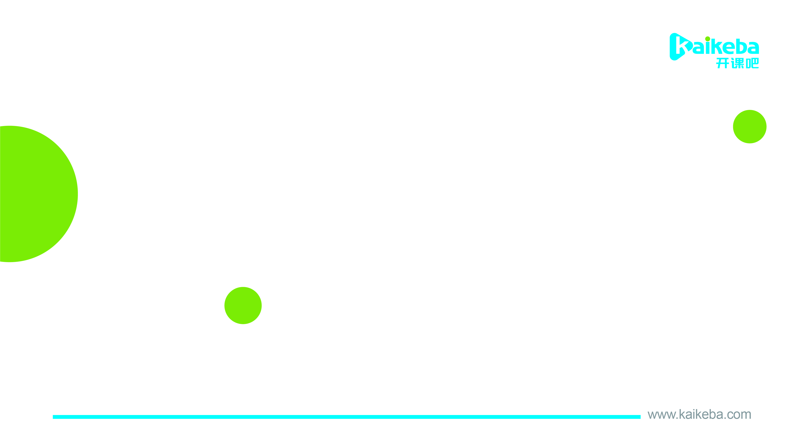
感谢您的观看

